Slide 1
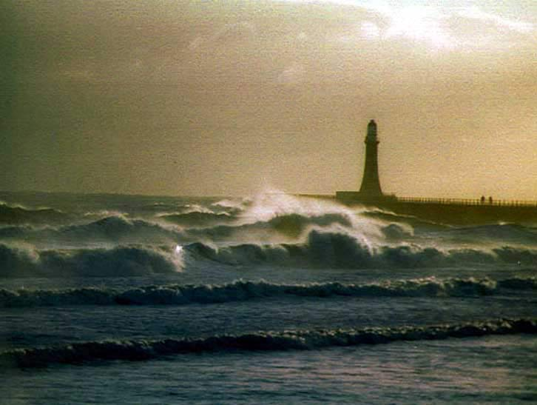
Domenica XXXlll
tempo ordinario
17 novembre 2019

Slide 2
TE AL CENTRO DEL MIO CUORE

Slide 3
Ho bisogno d'incontrarti nel mio cuore, di trovare Te, di stare insieme a Te: unico riferimento del mio andare, unica ragione Tu, unico sostegno Tu. Al centro del mio cuore ci sei solo Tu.

Slide 4
Anche il cielo gira intorno e non ha pace, ma c'è un punto fermo, è quella stella là. La stella polare è fissa ed è la sola, la stella polare Tu, la stella sicura Tu. Al centro del mio cuore ci sei solo Tu.

Slide 5
Tutto ruota in torno a te in funzione di Te e poi non importa il "come", il "dove", e il "se".

Slide 6
Nel Nome del Padre, e del Figlio
e dello Spirito Santo.
Amen.
La grazia del Signore nostro
Gesù Cristo, l’amore di Dio Padre
e la comunione dello Spirito Santo
siano con tutti voi.
E con il tuo spirito.

Slide 7
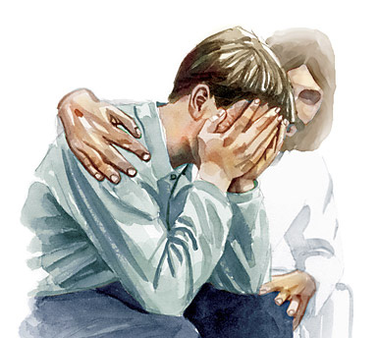

Slide 8
Confesso a Dio Onnipotente
e a voi fratelli che ho molto peccato in pensieri,
parole, opere e omissioni.
Per mia colpa, mia colpa,
mia grandissima colpa,
e supplico la Beata sempre Vergine Maria, gli angeli, i Santi
e voi fratelli di pregare per me
il Signore Dio nostro.

Slide 9
Dio, Padre buono, che ci perdona sempre quando siamo pentiti di vero cuore, abbia misericordia di noi, perdoni i nostri peccati e ci conduca alla vita eterna.
Amen.

Slide 10
Gloria a Dio nell'alto dei cieli
e pace in terra
agli uomini di buona volontà.
Noi ti lodiamo, ti benediciamo,
ti adoriamo, ti glorifichiamo,
ti rendiamo grazie
per la tua gloria immensa,
Signore Dio, Re del Cielo,
Dio Padre Onnipotente.

Slide 11
Signore, Figlio unigenito,
Gesù Cristo, Signore Dio,
Agnello di Dio, Figlio del Padre,
tu che togli i peccati del mondo,
abbi pietà di noi;
tu che togli i peccati del mondo,
accogli la nostra supplica;
tu che siedi alla destra del Padre,
abbi pietà di noi.

Slide 12
Perché tu solo il Santo,
tu solo il Signore,
tu solo l'Altissimo,
Gesù Cristo,
con lo Spirito Santo:
nella gloria di Dio Padre.
Amen.

Slide 13
O Dio, principio e fine di tutte le cose, che raduni tutta l'umanità nel tempio vivo del tuo Figlio, fa' che attraverso le vicende, liete e tristi, di questo mondo, teniamo fissa la speranza del tuo regno, certi che nella nostra pazienza possederemo la vita. Per il nostro Signore Gesù Cristo, tuo Figlio, che è Dio, e vive e regna con te, nell'unità dello Spirito Santo, per tutti i secoli dei secoli. Amen.

Slide 14
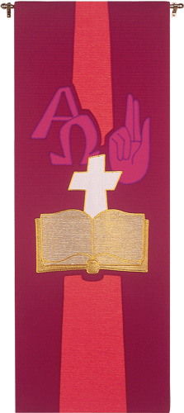
Liturgia
della
PAROLA

Slide 15
Dalla seconda lettera di san Paolo apostolo ai Tessalonicesi
Fratelli, sapete in che modo dovete prenderci a modello: noi infatti non siamo rimasti oziosi in mezzo a voi, né abbiamo mangiato gratuitamente il pane di alcuno, ma abbiamo lavorato duramente, notte e giorno, per non essere di peso ad alcuno di voi.

Slide 16
Non che non ne avessimo diritto, ma per darci a voi come modello da imitare. E infatti quando eravamo presso di voi, vi abbiamo sempre dato questa regola: chi non vuole lavorare, neppure mangi.

Slide 17
Sentiamo infatti che alcuni fra voi vivono una vita disordinata, senza fare nulla e sempre in agitazione. A questi tali, esortandoli nel Signore Gesù Cristo, ordiniamo di guadagnarsi il pane lavorando con tranquillità.
Parola di Dio.
Rendiamo grazie a Dio.

Slide 18
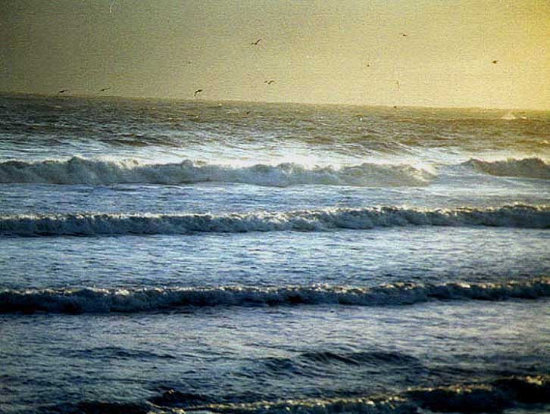
Salmo responsoriale
Il Signore giudicherà
il mondo con giustizia.
Cantate inni al Signore con la cetra, con la cetra e al suono di strumenti a corde; con le trombe e al suono del corno acclamate davanti al re, il Signore.

Slide 19
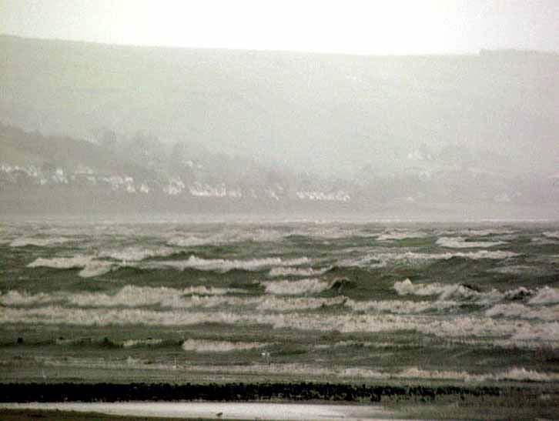
Il Signore giudicherà
il mondo con giustizia.
Risuoni il mare e quanto racchiude, il mondo e i suoi abitanti. I fiumi battano le mani, esultino insieme le montagne davanti al Signore che viene a giudicare la terra.

Slide 20
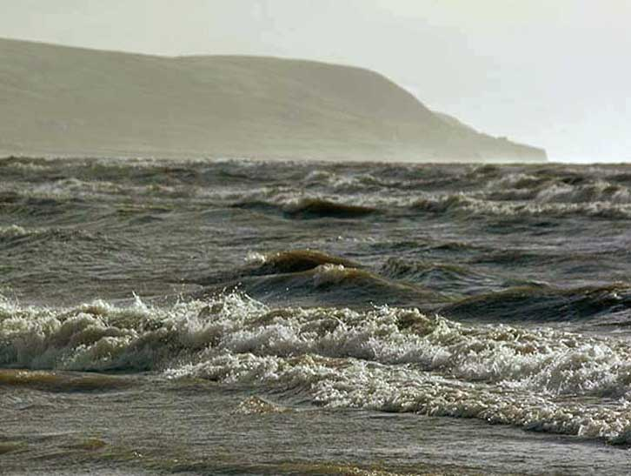
Il Signore giudicherà
il mondo con giustizia.
Giudicherà il mondo con giustizia e i popoli con rettitudine.

Slide 21
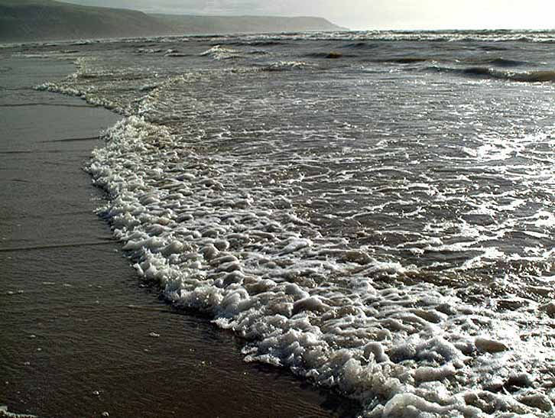
ALLELUIA
Risollevatevi e alzate il capo, perché la vostra liberazione è vicina.

Slide 22
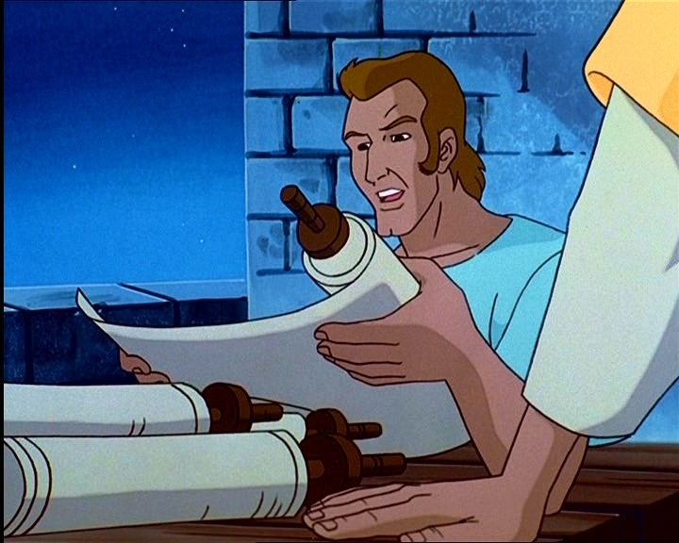
Il Signore sia con voi.
E con il tuo spirito.
Dal Vangelo secondo Luca.
Gloria a te, o Signore.

Slide 23
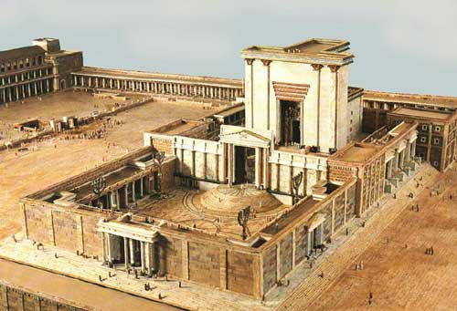
In quel tempo, mentre alcuni parlavano del tempio, che era ornato di belle pietre e di doni votivi,

Slide 24
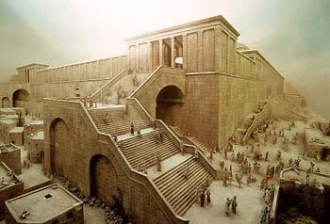
Gesù disse: «Verranno giorni nei quali, di quello che vedete, non sarà lasciata pietra su pietra che non sarà distrutta».

Slide 25
Gli domandarono: «Maestro, quando dunque accadranno queste cose e quale sarà il segno, quando esse staranno per accadere?». Rispose: «Badate di non lasciarvi ingannare. Molti infatti verranno nel mio nome dicendo: “Sono io”, e: “Il tempo è vicino”. Non andate dietro a loro!

Slide 26
Quando sentirete di guerre e di rivoluzioni, non vi terrorizzate, perché prima devono avvenire queste cose, ma non è subito la fine». Poi diceva loro: «Si solleverà nazione contro nazione e regno contro regno, e vi saranno in diversi luoghi terremoti, carestie e pestilenze; vi saranno anche fatti terrificanti e segni grandiosi dal cielo.

Slide 27
Ma prima di tutto questo metteranno le mani su di voi e vi perseguiteranno, consegnandovi alle sinagoghe e alle prigioni, trascinandovi davanti a re e governatori, a causa del mio nome. Avrete allora occasione di dare testimonianza.

Slide 28
Mettetevi dunque in mente di non preparare prima la vostra difesa; io vi darò parola e sapienza, cosicché tutti i vostri avversari non potranno resistere né controbattere.

Slide 29
Sarete traditi perfino dai genitori, dai fratelli, dai parenti e dagli amici, e uccideranno alcuni di voi; sarete odiati da tutti a causa del mio nome. Ma nemmeno un capello del vostro capo andrà perduto.
Con la vostra perseveranza salverete la vostra vita».

Slide 30
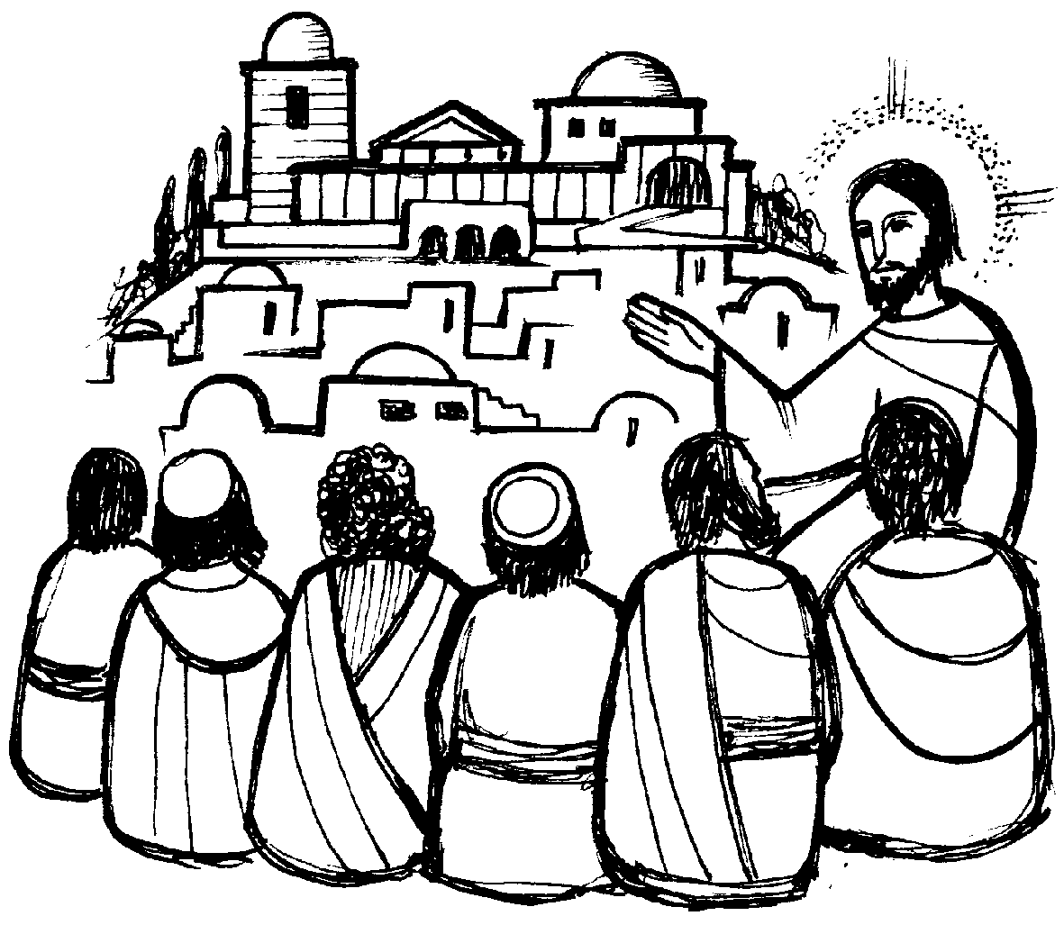
Parola
del
Signore.
Lode a te, o Cristo.

Slide 31
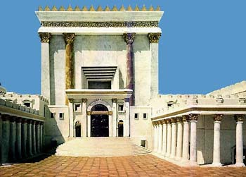

Slide 32
Credo in un solo Dio,
Padre onnipotente,
creatore del cielo e della terra,
di tutte le cose visibili e invisibili.

Slide 33
Credo in un solo Signore, Gesù Cristo, unigenito Figlio di Dio,
nato dal Padre prima di tutti i secoli:
Dio da Dio, Luce da Luce,
Dio vero da Dio vero,
generato, non creato,
della stessa sostanza del Padre;
per mezzo di lui
tutte le cose sono state create.

Slide 34
Per noi uomini
e per la nostra salvezza discese dal cielo, e per opera dello Spirito santo
si è incarnato
nel seno della vergine Maria
e si è fatto uomo.
Fu crocifisso per noi sotto Ponzio Pilato, morì e fu sepolto.
Il terzo giorno è risuscitato,
secondo le Scritture, è salito al cielo, siede alla destra del Padre.

Slide 35
E di nuovo verrà, nella gloria,
per giudicare i vivi e i morti,
e il suo regno non avrà fine.

Slide 36
Credo nello Spirito Santo,
che è Signore e dà la vita,
e procede dal Padre e dal Figlio.
Con il Padre e il Figlio è adorato
e glorificato,
e ha parlato per mezzo dei profeti.

Slide 37
Credo la Chiesa,
una santa cattolica e apostolica.
Professo un solo battesimo
per il perdono dei peccati.
Aspetto la risurrezione dei morti
e la vita del mondo che verrà.
Amen.

Slide 38
Benedici
o Signore
questa offerta

Slide 39
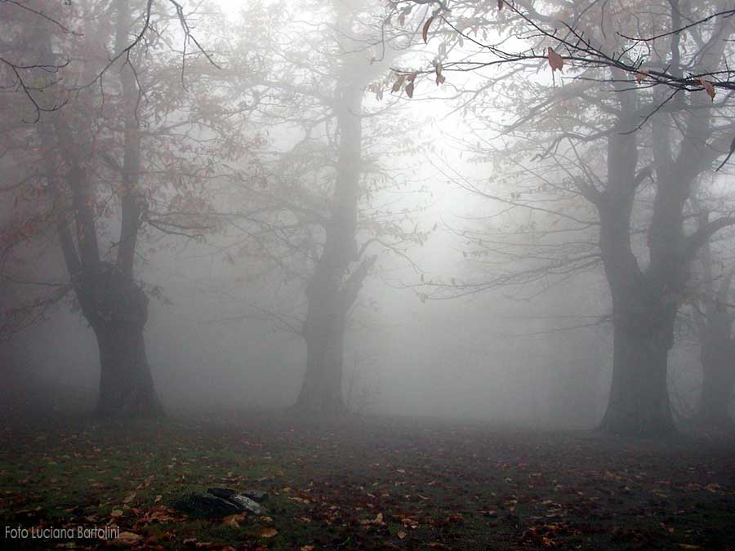
Nebbia e freddo,
giorni lunghi e amari
mentre il seme muore.

Slide 40
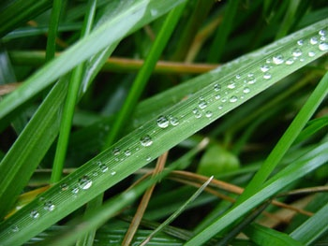
Poi il prodigio
antico e sempre nuovo
del primo filo d'erba.

Slide 41
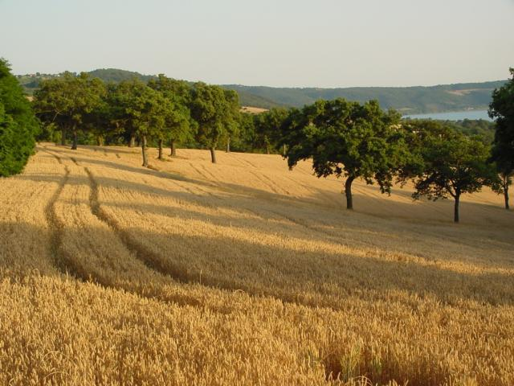
E nel vento dell'estate ondeggiano le spighe; avremo ancora pane.

Slide 42
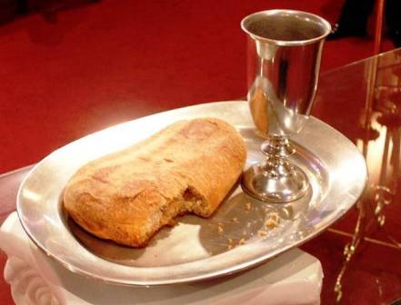
Benedici, o Signore,
questa offerta
che portiamo a te.
Facci uno
come il pane
che anche oggi
hai dato a noi.

Slide 43
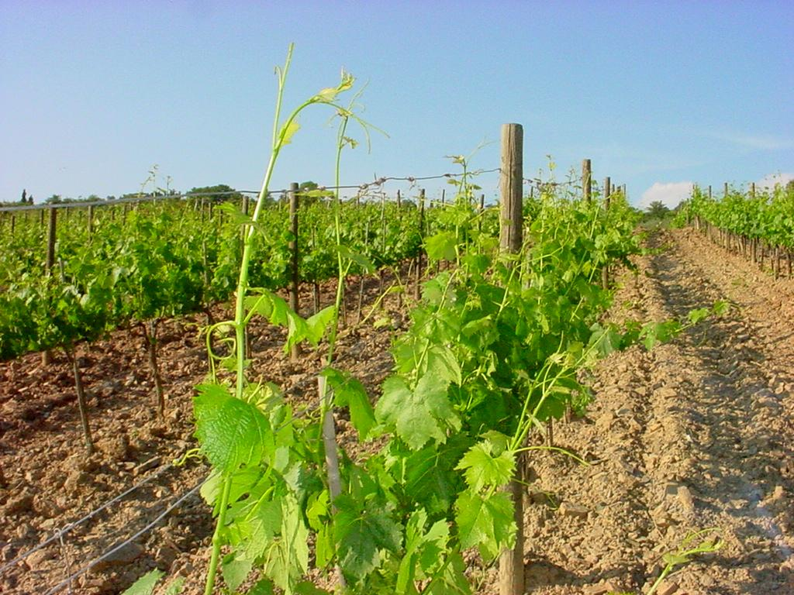
Nei filari dopo il lungo inverno fremono le viti.
La rugiada avvolge nel silenzio i primi tralci verdi.

Slide 44
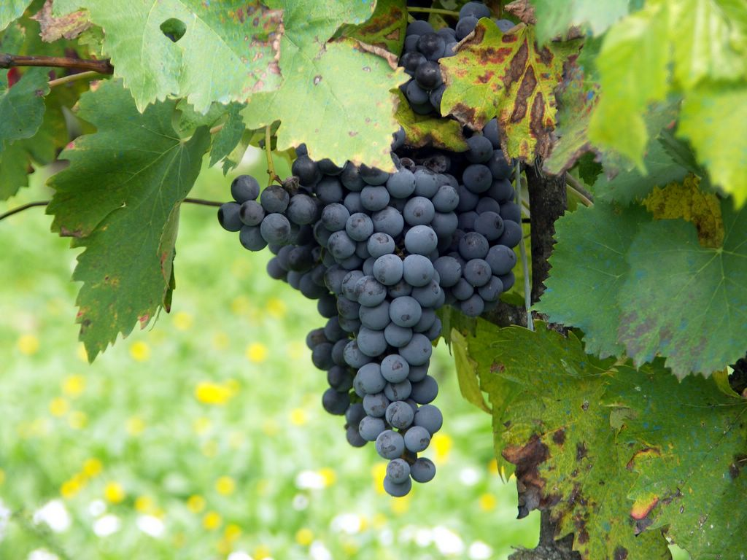
Poi i colori dell'autunno coi grappoli maturi;
avremo ancora vino.

Slide 45
Benedici, o Signore,
questa offerta
che portiamo a te.
Facci uno
come il vino
che anche oggi
hai dato a noi.

Slide 46
Il Signore sia con voi.
E con il tuo spirito.
In alto i nostri cuori.
Sono rivolti al Signore.
Rendiamo grazie
al Signore nostro Dio.
È cosa buona e giusta.

Slide 48
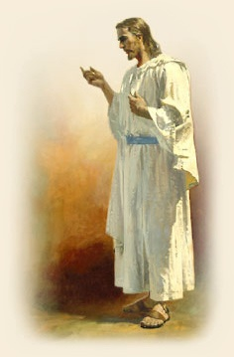
Santo, Santo, Osanna
Santo, Santo, Osanna

Slide 49
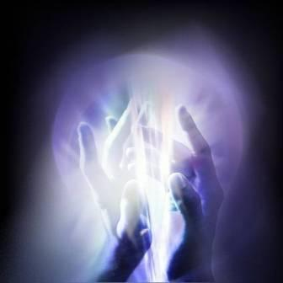
Osanna eh, Osanna eh,
Osanna a Cristo Signor
Osanna eh, Osanna eh,
Osanna a Cristo Signor.

Slide 50
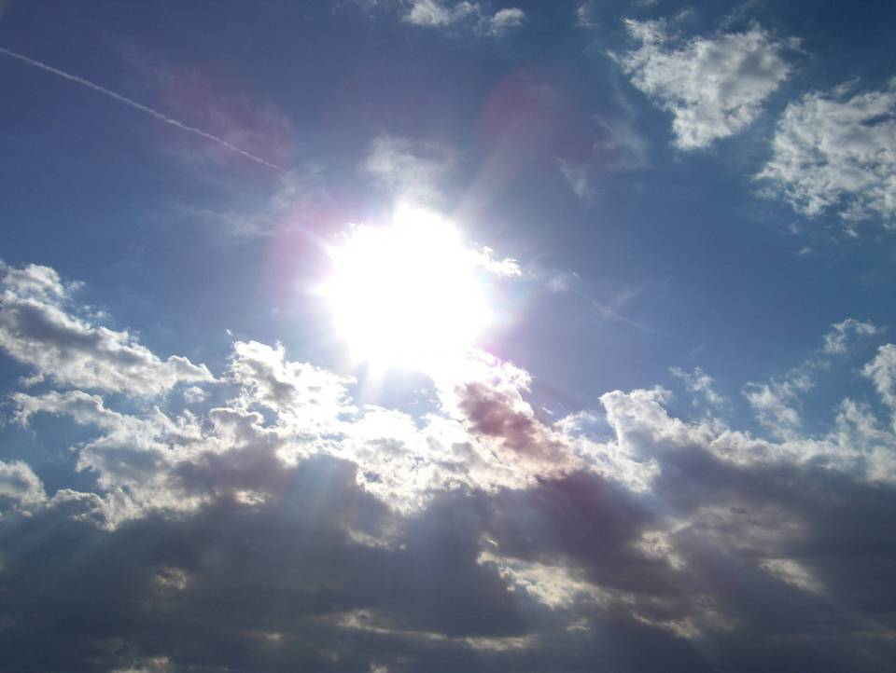
I cieli e la terra o Signore,
sono pieni di Te
I cieli e la terra o Signore,
sono pieni di Te

Slide 51
Osanna eh, Osanna eh,
Osanna a Cristo Signor
Osanna eh, Osanna eh,
Osanna a Cristo Signor.

Slide 52
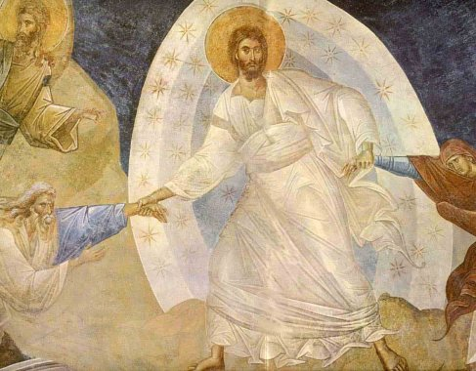
Benedetto colui che viene,
nel nome del Signor
Benedetto colui che viene,
nel nome del Signor

Slide 53
Osanna eh, Osanna eh,
Osanna a Cristo Signor
Osanna eh, Osanna eh,
Osanna a Cristo Signor.

Slide 54
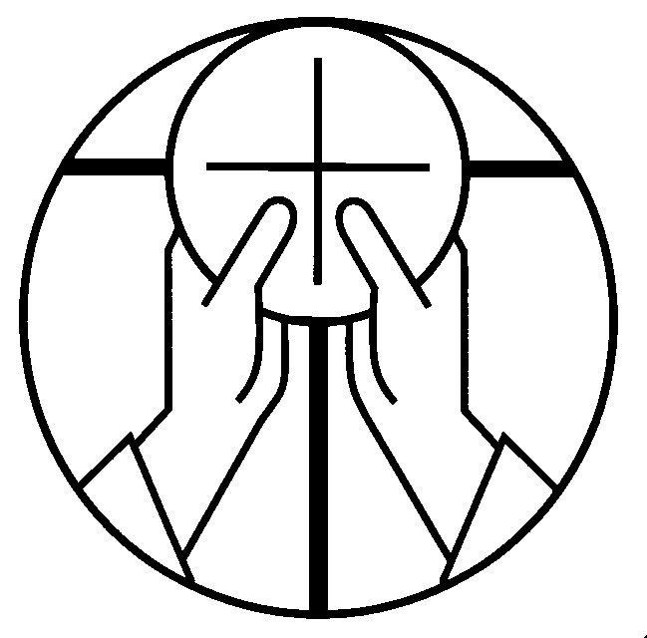
Mistero della fede.
Annunziamo la tua morte, Signore,
proclamiamo la tua risurrezione,
nell'attesa della tua venuta.

Slide 56
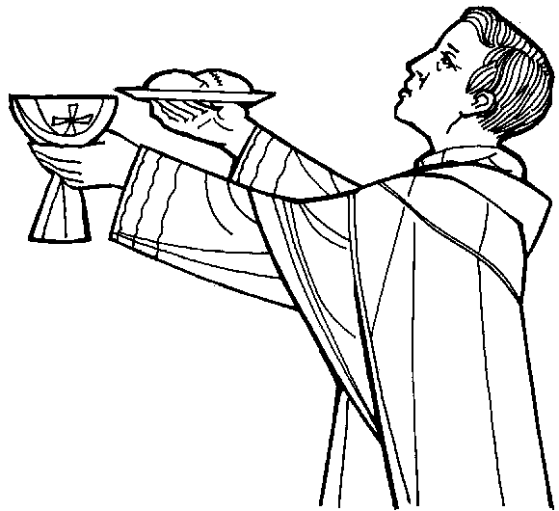
Per Cristo,
con Cristo
e in Cristo,
a te, Dio Padre onnipotente,
nell'unità dello Spirito Santo,
ogni onore e gloria
per tutti i secoli dei secoli.
Amen.

Slide 58
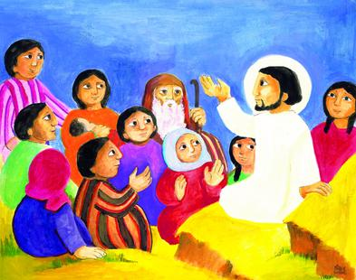
Padre nostro, che sei nei cieli,
sia santificato il tuo nome,
venga il tuo regno,
sia fatta la tua volontà,
come in cielo così in terra.
Dacci oggi il nostro pane quotidiano,
e rimetti a noi i nostri debiti
come noi li rimettiamo
ai nostri debitori,
e non ci indurre in tentazione,
ma liberaci dal male.

Slide 60
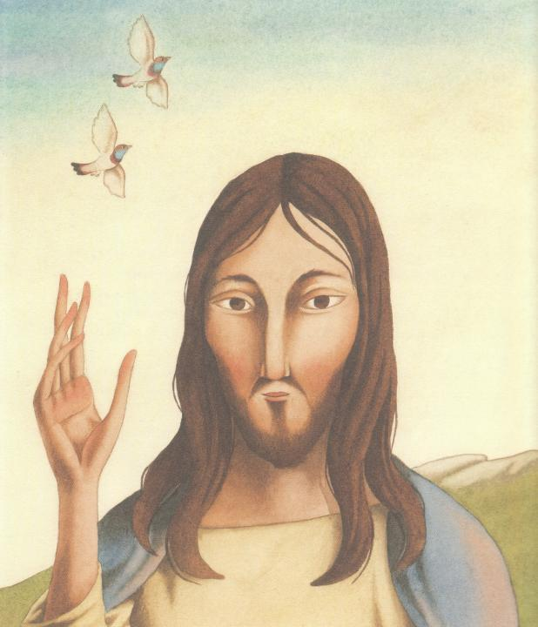
Tuo
è il regno,
tua
la potenza
e la gloria
nei secoli.

Slide 62
Pace a voi: sia il tuo dono visibile; pace a voi: la tua eredità. Pace a voi: come un canto all’unisono che sale dalle nostre città.

Slide 63
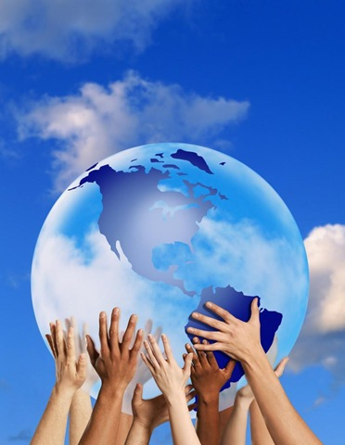
Pace sia, pace a voi: la tua pace sarà sulla terra com’è nei cieli. Pace sia, pace a voi: la tua pace sarà gioia nei nostri occhi, nei cuori.

Slide 64
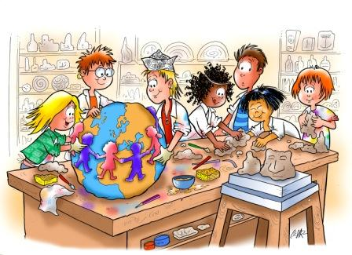
Pace sia, pace a voi: la tua pace sarà luce limpida nei pensieri. Pace sia, pace a voi: la tua pace sarà una casa per tutti.

Slide 65
Agnello di Dio,
che togli i peccati del mondo,
abbi pietà di noi.
Agnello di Dio,
che togli i peccati del mondo,
abbi pietà di noi.
Agnello di Dio,
che togli i peccati del mondo,
dona a noi la pace.

Slide 66
Beati gli invitati
alla Cena del Signore.
Ecco l’agnello di Dio,
che toglie i peccati del mondo.
O Signore, non son degno
di partecipare alla tua mensa:
ma di’ soltanto una parola
e io sarò salvato.

Slide 67
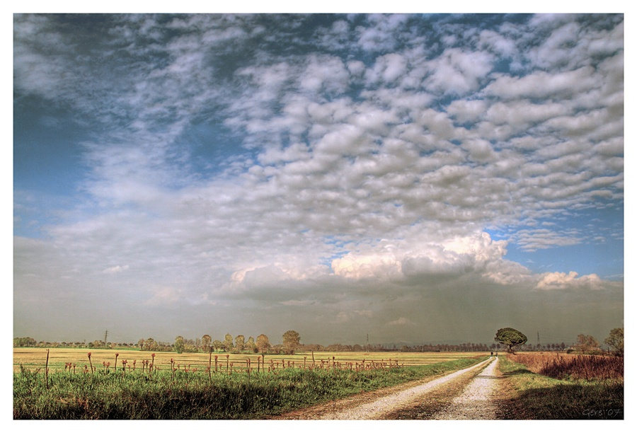
CAMMINERO‘

Slide 68
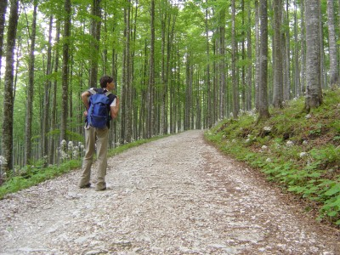
Camminerò, camminerò sulla tua strada, Signor.

Slide 69
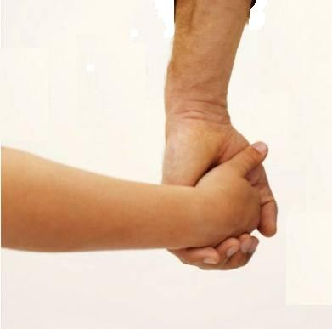
Dammi
la mano,
voglio restar
per sempre
insieme
a te.

Slide 70
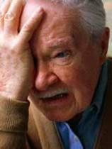
Quando
ero solo,
solo e stanco
del mondo,

Slide 71
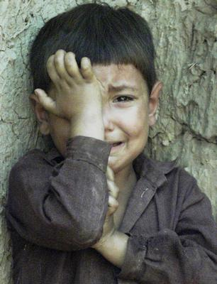
quando
non c'era
l'amor,

Slide 72
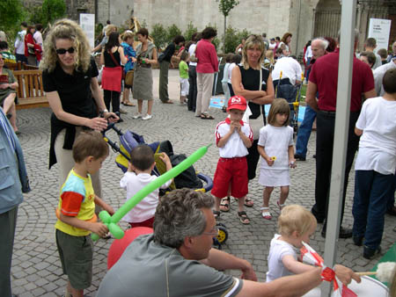
tante persone vidi intorno a me:

Slide 73
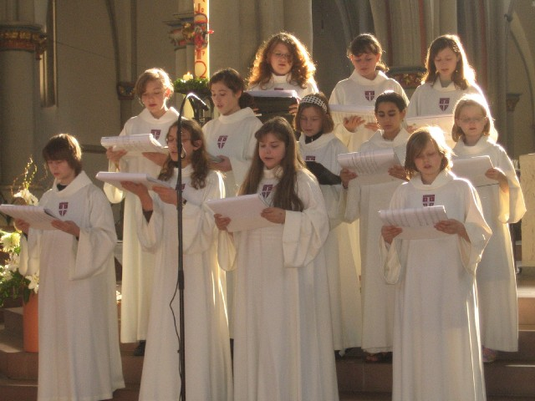
sentivo cantare così:

Slide 74
Camminerò, camminerò sulla tua strada, Signor.

Slide 75
Dammi
la mano,
voglio restar
per sempre
insieme
a te.

Slide 76
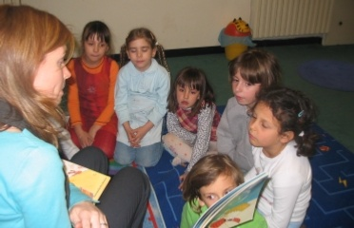
Io non capivo, ma rimasi a sentire

Slide 77
quando il Signor
mi parlò:
lui mi chiamava, chiamava
anche me

Slide 78
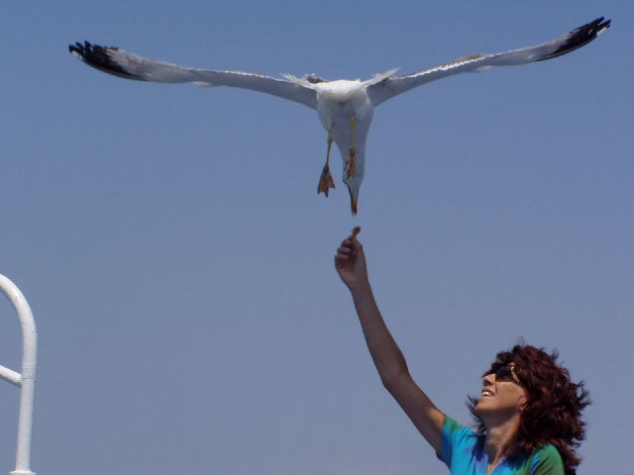
e la mia risposta
s'alzò:

Slide 79
Camminerò, camminerò sulla tua strada, Signor.

Slide 80
Dammi
la mano,
voglio restar
per sempre
insieme
a te.

Slide 81
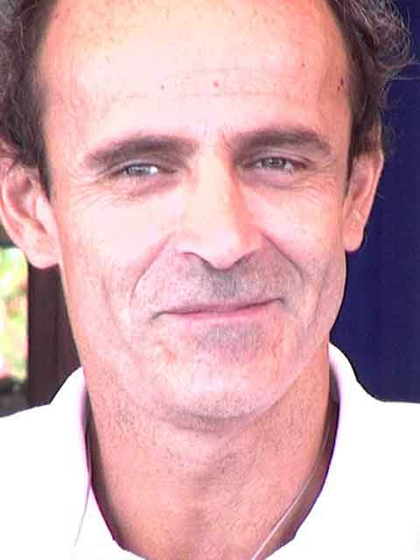
Or
non m'importa
se uno
ride di me,
lui certamente non sa

Slide 82
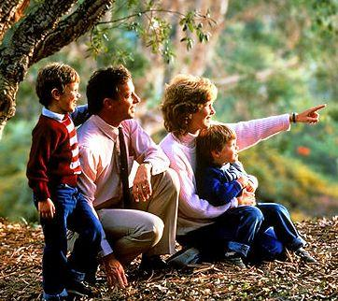
del
gran regalo
che ebbi quel dì

Slide 83
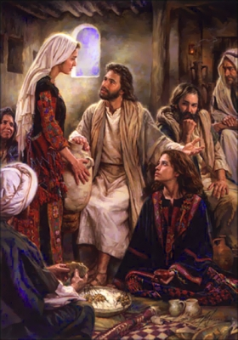
che dissi
al Signore così:

Slide 84
Camminerò, camminerò sulla tua strada, Signor.

Slide 85
Dammi
la mano,
voglio restar
per sempre
insieme
a te.

Slide 86
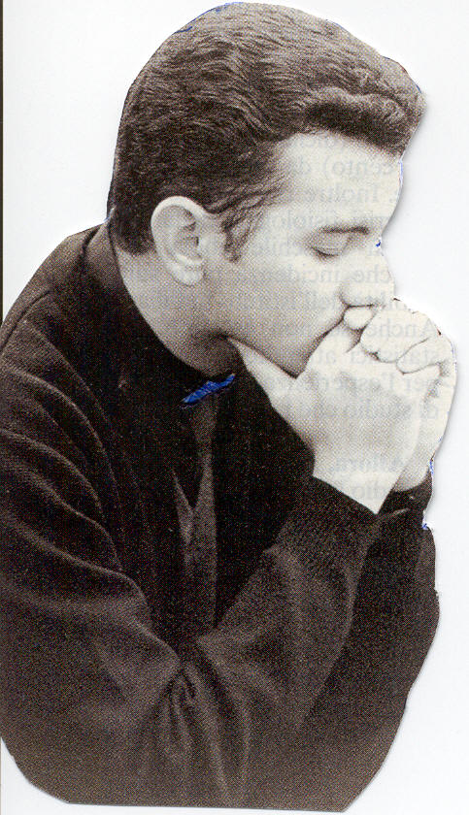
A volte
son triste,
ma
mi guardo intorno,

Slide 87
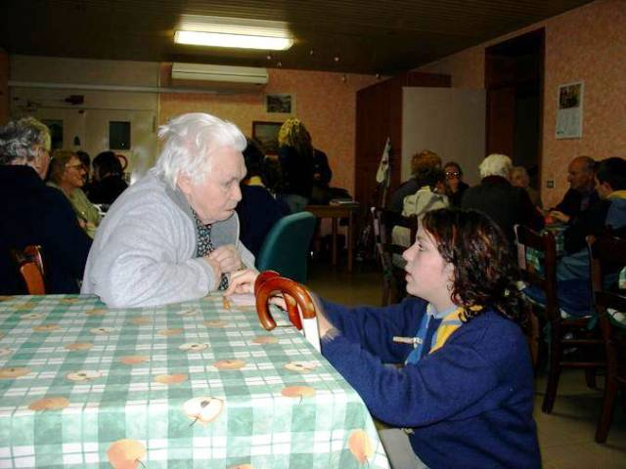
scopro il mondo e l'amor;

Slide 88
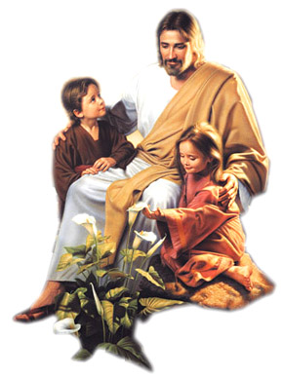
son questi
i doni
che lui
fa a me,

Slide 89
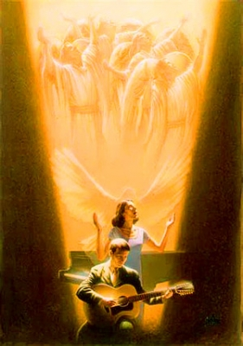
felice
ritorno
a cantar:

Slide 90
Camminerò, camminerò sulla tua strada, Signor.

Slide 91
Dammi
la mano,
voglio restar
per sempre
insieme
a te.

Slide 92
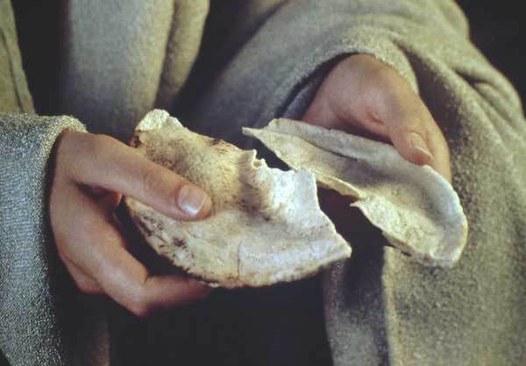

Slide 93
Preghiamo.
O Padre, che ci hai nutriti con questo sacramento,
ascolta la nostra umile preghiera:
il memoriale, che Cristo tuo figlio
ci ha comandato di celebrare,
ci edifichi sempre nel vincolo
della tua carità.
Per Cristo nostro Signore. Amen.

Slide 94
Il Signore sia con voi.
E con il tuo spirito.
Vi benedica Dio onnipotente
Padre e Figlio e Spirito Santo.
Amen.
Nel nome del Signore:
andate in pace.
Rendiamo grazie a Dio.

Slide 95
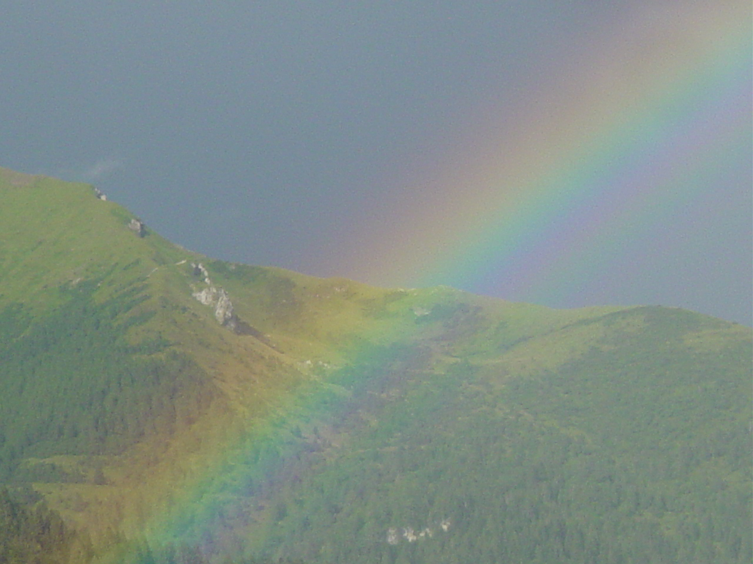
Buona
domenica

